Slide 1
CHƯƠNG I. HÀM SỐ LƯỢNG GIÁC VÀ PHƯƠNG TRÌNH LƯỢNG GIÁC
BÀI 4
PHƯƠNG TRÌNH LƯỢNG GIÁC CƠ BẢN
2 tiết: T8 – T9
GV Trương Tử Trang – THPT Vĩnh Thạnh 1
Notes:
Bìa. Đáp án, lời giải hiện theo click. Nút GeoGebra mở trang online (cần Internet).
Khối 11 năm học 2026 – 2027 không có HS khuyết tật; vẫn ghi đủ chữ trên slide để HS tự đọc lại.

Slide 2
MỤC TIÊU BÀI HỌC
TỔNG KẾT
Yêu cầu cần đạt (SGK tr.31)
Nhận biết công thức nghiệm của phương trình lượng giác cơ bản bằng cách vận dụng đồ thị hàm số lượng giác tương ứng.
Tính nghiệm gần đúng của phương trình lượng giác cơ bản bằng máy tính cầm tay.
Giải phương trình lượng giác ở dạng vận dụng trực tiếp phương trình lượng giác cơ bản; giải quyết vấn đề thực tiễn gắn với phương trình lượng giác.
Năng lực toán học: tư duy và lập luận; mô hình hoá (góc bắn đạn pháo, pha Mặt Trăng, dao động); giải quyết vấn đề; sử dụng công cụ (máy tính cầm tay, GeoGebra).
Phẩm chất: chăm chỉ, trung thực, trách nhiệm.
Bài 4. Phương trình lượng giác cơ bản – Toán 11 2
Notes:
1'. Yêu cầu cần đạt lấy từ khung 'Kiến thức, kĩ năng' SGK tr.31.

Slide 3
LỘ TRÌNH 2 TIẾT
TỔNG KẾT
T8
1. Phương trình tương đương. 2. $sin x=m$; Ví dụ 4 (góc bắn). 3. $cos x=m$; Vận dụng
🎮 GeoGebra
T9
4. $tan x=m$. 5. $cot x=m$. 6. Máy tính cầm tay; bài tập
🎮 Rung chuông vàng
Bài 4. Phương trình lượng giác cơ bản – Toán 11 3
Notes:
Chiếu để HS nắm lộ trình bài học.

Slide 4
TIẾT 1 (T8)
Phương trình tương đương. Phương trình sin x = m, cos x = m
Mục tiêu tiết học:
• Nhận biết phương trình tương đương.
• Giải phương trình sin x = m, cos x = m.
GV Trương Tử Trang – THPT Vĩnh Thạnh 4
Notes:
Tiết 1 (45'): Khởi động 4' – HĐ1, tương đương, Ví dụ 1, LT1, Chú ý 7' – HĐ2, sin x = m, khung 8' – Ví dụ 2, 3: 5' – Ví dụ 4: 4' – LT2: 4' – HĐ3, cos x = m, Ví dụ 5, 6: 7' – LT3, Vận dụng 4' – Tổng kết 2'.

Slide 5
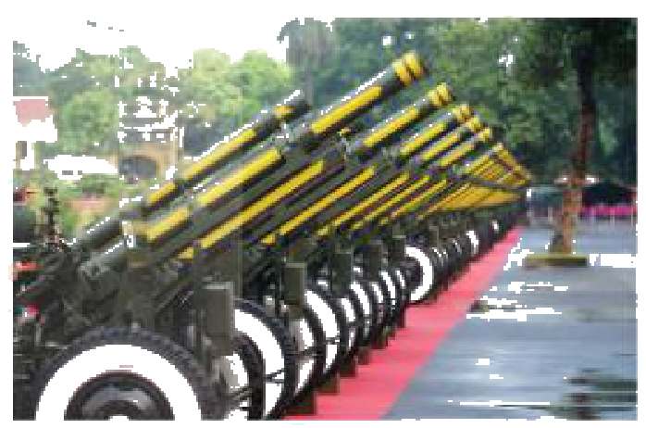

KHỞI ĐỘNG – GÓC BẮN ĐẠN PHÁO
KHỞI ĐỘNG
Một quả đạn pháo được bắn ra khỏi nòng pháo với vận tốc ban đầu có độ lớn $v_{0}$ không đổi. Tìm góc bắn $α$ để quả đạn pháo bay xa nhất, bỏ qua sức cản của không khí và coi quả đạn pháo được bắn ra từ mặt đất.
(SGK Toán 11 tập một, tr.31)
▶ VIDEO MỞ ĐẦU
Hình 1.18. Dàn pháo
Bài 4. Phương trình lượng giác cơ bản – Toán 11 5
Notes:
Chiếu video mở đầu (ảnh thật, lồng tiếng, phụ đề – không nói đáp án), HS quét QR xem lại. 4'. HS dự đoán (thường 45°). Giải ở Ví dụ 4 cùng tiết.

Slide 6
1. KHÁI NIỆM PHƯƠNG TRÌNH TƯƠNG ĐƯƠNG (SGK TR.31 – 32)
HÌNH THÀNH KIẾN THỨC
HĐ1. Tìm và so sánh tập nghiệm của $2x−4=0$ và $(x−2)(x^{2}+1)=0$.
Cả hai có tập nghiệm $\left\{2\right\}$ (vì $x^{2}+1>0$).
Hai phương trình được gọi là tương đương khi chúng có cùng tập nghiệm. Kí hiệu $f(x)=0⇔g(x)=0$. Chú ý. Hai phương trình vô nghiệm là tương đương.
Ví dụ 1. $2x+6=0$ và $x^{2}+6x+9=0$ có tương đương không? Luyện tập 1. Xét sự tương đương của $\frac{x−1}{x+1}=0$ và $x^{2}−1=0$.
Ví dụ 1: $S_{1}=\{−3\}$, $x^{2}+6x+9=(x+3)^{2}=0$ có $S_{2}=\{−3\}$: tương đương.
Luyện tập 1: tập nghiệm $\left\{1\right\}$ và $\left\{−1; 1\right\}$ khác nhau: không tương đương.
Chú ý. Cộng (trừ) hai vế với cùng một số hoặc biểu thức; nhân (chia) hai vế với cùng một số khác 0 hoặc biểu thức luôn khác 0 (không làm thay đổi điều kiện) là các phép biến đổi tương đương.
Bài 4. Phương trình lượng giác cơ bản – Toán 11 6
Notes:
HĐ1: click 1. Chốt khung (click 2). Ví dụ 1: click 3. LT1: click 4.

Slide 7
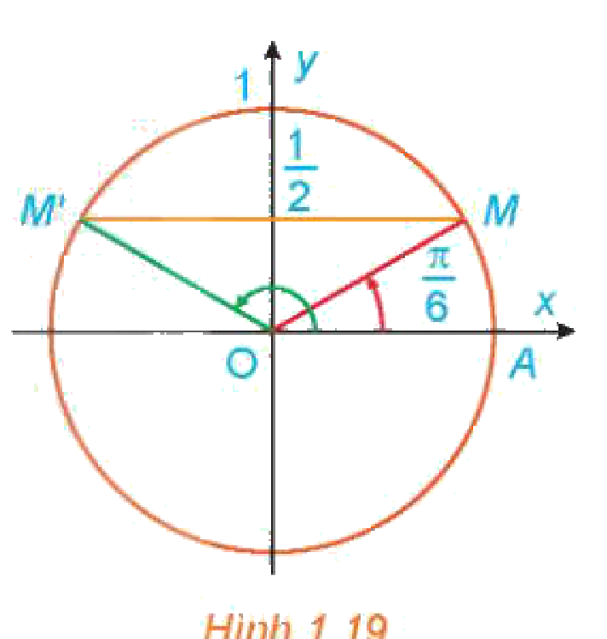
2. PHƯƠNG TRÌNH sin x = m – HĐ2 (SGK TR.32)
HÌNH THÀNH KIẾN THỨC
HĐ2. a) Quan sát Hình 1.19, tìm các nghiệm của $sin x=\frac{1}{2}$ trong nửa khoảng $[0; 2π)$. b) Dựa vào tính tuần hoàn của hàm số sin, viết công thức nghiệm.
a) $x=\frac{π}{6}$ và $x=\frac{5π}{6}$.
b) $x=\frac{π}{6}+k2π$ hoặc $x=\frac{5π}{6}+k2π$ $\left(k ∈ ℤ\right)$.
Bài 4. Phương trình lượng giác cơ bản – Toán 11 7
Notes:
HĐ2: click 1, 2. Chiếu Hình 1.20 (giao điểm đường thẳng y = 1/2 với đồ thị).

Slide 8
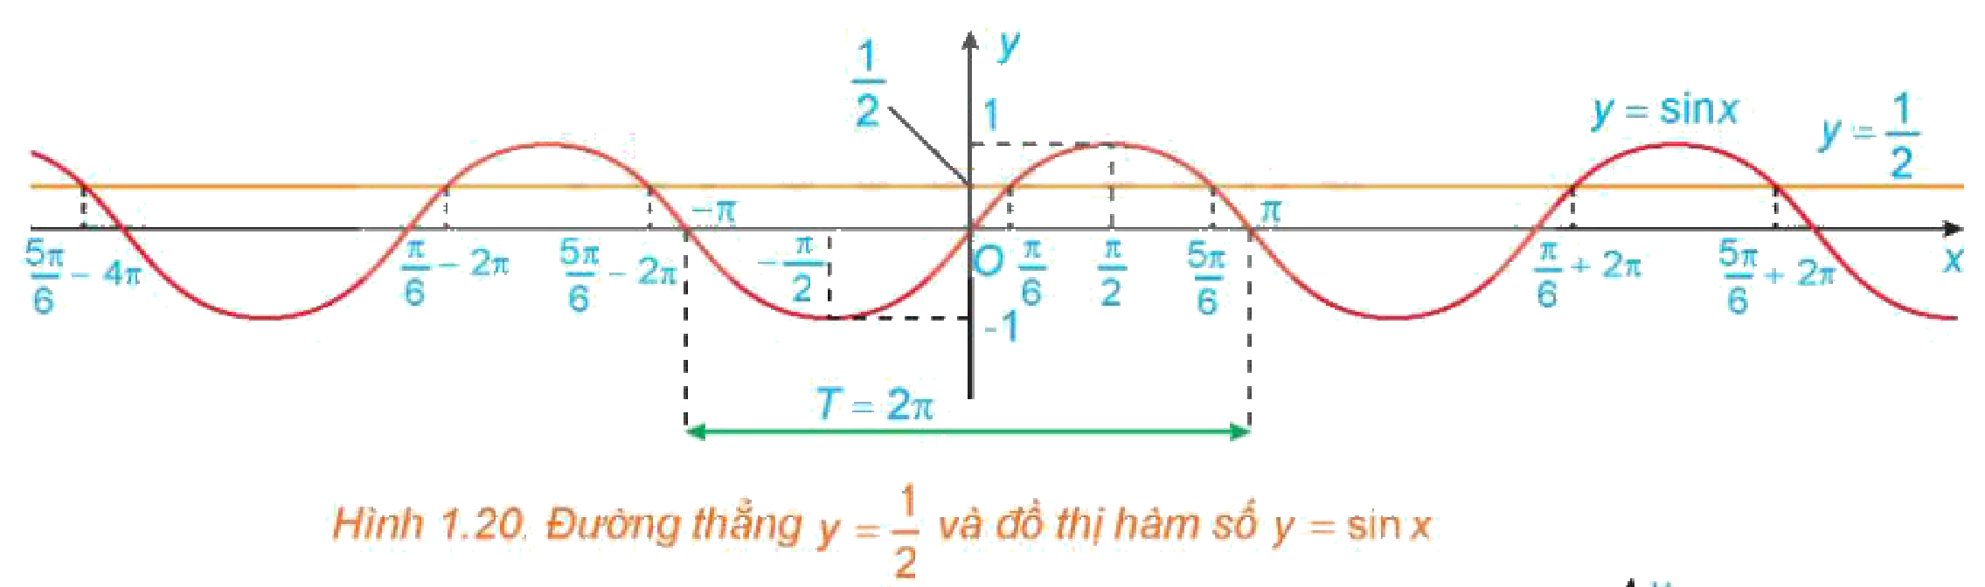
CÔNG THỨC NGHIỆM CỦA PHƯƠNG TRÌNH sin x = m (SGK TR.32 – 33)
HÌNH THÀNH KIẾN THỨC
Phương trình $sin x=m$ có nghiệm khi và chỉ khi $|m|≤1$.
Khi $|m|≤1$, tồn tại duy nhất $α∈\left[−\frac{π}{2}; \frac{π}{2}\right]$ thoả mãn $sinα=m$. Khi đó: $sin x=m⇔sin x=sinα⇔x=α+k2π$ hoặc $x=π−α+k2π$ $\left(k ∈ ℤ\right)$.
Chú ý. a) $sin x=sinα^{∘}⇔x=α^{∘}+k{360}^{∘}$ hoặc $x={180}^{∘}−α^{∘}+k{360}^{∘}$. b) $sin x=0⇔x=kπ$; $sin x=1⇔x=\frac{π}{2}+k2π$; $sin x=−1⇔x=−\frac{π}{2}+k2π$.
Bài 4. Phương trình lượng giác cơ bản – Toán 11 8
Notes:
4'. Chốt khung, Chú ý (đơn vị độ, trường hợp đặc biệt).

Slide 9
VÍ DỤ 2 – VÍ DỤ 3 (SGK TR.33)
HÌNH THÀNH KIẾN THỨC
Ví dụ 2. Giải: a) $sin x=−\frac{\sqrt{3}}{2}$; b) $sin x=\frac{1}{3}$.
a) $sin x=sin\left(−\frac{π}{3}\right)⇔x=−\frac{π}{3}+k2π$ hoặc $x=\frac{4π}{3}+k2π$. b) Gọi $α∈\left[−\frac{π}{2}; \frac{π}{2}\right]$ với $sinα=\frac{1}{3}$: $x=α+k2π$ hoặc $x=π−α+k2π$ $\left(k ∈ ℤ\right)$.
Ví dụ 3. Giải phương trình $sin 2x=sin({60}^{∘}−3x)$.
$2x={60}^{∘}−3x+k{360}^{∘}$ hoặc $2x={180}^{∘}−({60}^{∘}−3x)+k{360}^{∘}$
$⇔x={12}^{∘}+k{72}^{∘}$ hoặc $x=−{120}^{∘}−k{360}^{∘}$ $\left(k ∈ ℤ\right)$.
Bài 4. Phương trình lượng giác cơ bản – Toán 11 9
Notes:
GV trình bày. Click 1–3. sin u = sin v ⇔ u = v + k2π hoặc u = π − v + k2π.

Slide 10
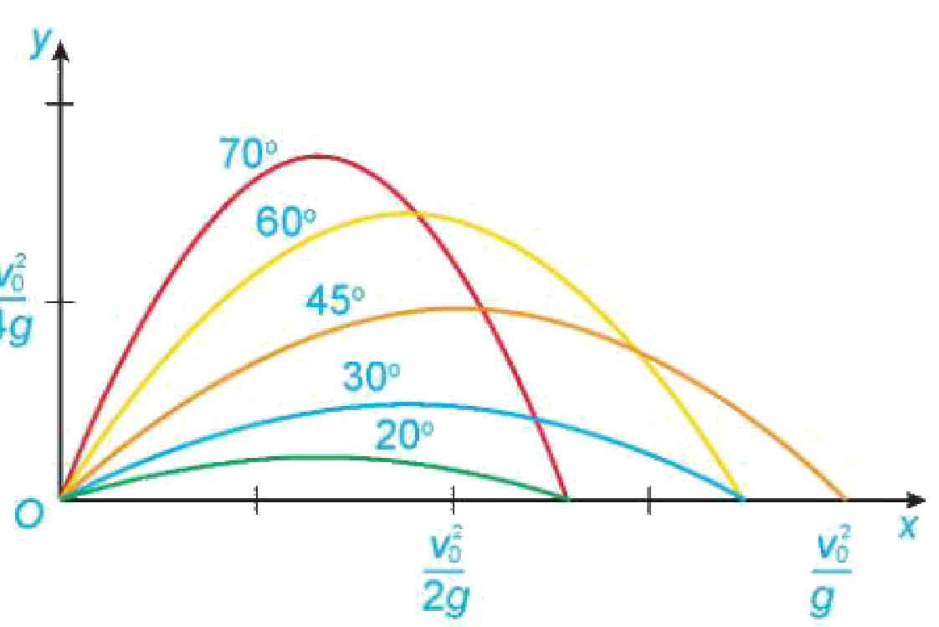
VÍ DỤ 4 – GIẢI TÌNH HUỐNG MỞ ĐẦU (SGK TR.34)
VẬN DỤNG
Quỹ đạo quả đạn: $y=\frac{−g}{2v_{0}^{2}\cos^{2}α}x^{2}+xtanα$. Cho $y=0$: $x=0$ hoặc $x=\frac{v_{0}^{2}sin 2α}{g}$.
Tầm xa $x=\frac{v_{0}^{2}sin 2α}{g}≤\frac{v_{0}^{2}}{g}$, dấu bằng khi $sin 2α=1$.
$sin 2α=1⇔α=\frac{π}{4}+kπ$; do $0≤α≤\frac{π}{2}$ nên $α=\frac{π}{4}$.
Quả đạn pháo bay xa nhất khi góc bắn bằng ${45}^{∘}$.
Bài 4. Phương trình lượng giác cơ bản – Toán 11 10
Notes:
4'. Click 1–3. Quỹ đạo parabol (Vật lí 10).

Slide 11
LUYỆN TẬP 2 (SGK TR.34)
LUYỆN TẬP
Giải các phương trình: a) $sin x=\frac{\sqrt{2}}{2}$; b) $sin 3x=−sin 5x$.
a) $sin x=sin\frac{π}{4}⇔x=\frac{π}{4}+k2π$ hoặc $x=\frac{3π}{4}+k2π$ $\left(k ∈ ℤ\right)$.
b) $sin 3x=sin(−5x)⇔3x=−5x+k2π$ hoặc $3x=π+5x+k2π⇔x=\frac{kπ}{4}$ hoặc $x=−\frac{π}{2}−kπ$. Họ thứ hai nằm trong họ thứ nhất: $x=\frac{kπ}{4}$.
Bài 4. Phương trình lượng giác cơ bản – Toán 11 11
Notes:
HS làm 4'. Click 1, 2 (đã kiểm tra số).

Slide 12
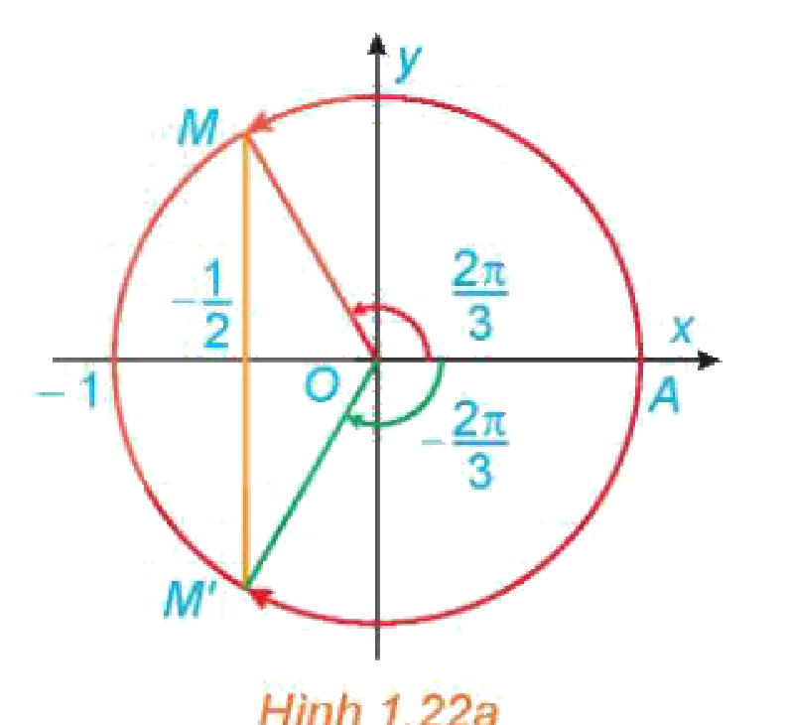
3. PHƯƠNG TRÌNH cos x = m (SGK TR.34 – 35)
HÌNH THÀNH KIẾN THỨC
HĐ3. Tìm nghiệm của $cos x=−\frac{1}{2}$ trong $[−π; π)$ (Hình 1.22a) và viết công thức nghiệm.
$x=±\frac{2π}{3}$; công thức nghiệm $x=±\frac{2π}{3}+k2π$ $\left(k ∈ ℤ\right)$.
Phương trình $cos x=m$ có nghiệm khi và chỉ khi $|m|≤1$. Khi đó tồn tại duy nhất $α∈[0; π]$ thoả mãn $cosα=m$ và $cos x=m⇔cos x=cosα⇔x=α+k2π$ hoặc $x=−α+k2π$ $\left(k ∈ ℤ\right)$.
Chú ý. $cos x=cosα^{∘}⇔x=±α^{∘}+k{360}^{∘}$. $cos x=0⇔x=\frac{π}{2}+kπ$; $cos x=1⇔x=k2π$; $cos x=−1⇔x=π+k2π$.
Bài 4. Phương trình lượng giác cơ bản – Toán 11 12
Notes:
HĐ3: click 1. Chốt khung, Chú ý (click 2, 3).

Slide 13
VÍ DỤ 5 – VÍ DỤ 6 – LUYỆN TẬP 3 (SGK TR.35)
HÌNH THÀNH KIẾN THỨC
Ví dụ 5. a) $cos x=−\frac{\sqrt{3}}{2}$; b) $cos x=0,1$. Ví dụ 6. $cos 2x=cos({45}^{∘}−x)$.
Ví dụ 5: a) $x=±\frac{5π}{6}+k2π$; b) $α∈[0; π]$, $cosα=0,1$: $x=±α+k2π$.
Ví dụ 6: $2x=±({45}^{∘}−x)+k{360}^{∘}⇔x={15}^{∘}+k{120}^{∘}$ hoặc $x=−{45}^{∘}+k{360}^{∘}$.
Luyện tập 3. Giải: a) $2cos x=−\sqrt{2}$; b) $cos 3x−sin 5x=0$.
a) $cos x=cos\frac{3π}{4}⇔x=±\frac{3π}{4}+k2π$.
b) $cos 3x=cos\left(\frac{π}{2}−5x\right)⇔x=\frac{π}{16}+\frac{kπ}{4}$ hoặc $x=\frac{π}{4}+kπ$ $\left(k ∈ ℤ\right)$.
Bài 4. Phương trình lượng giác cơ bản – Toán 11 13
Notes:
Ví dụ 5, 6: click 1, 2. LT3: HS làm, click 3, 4.

Slide 14
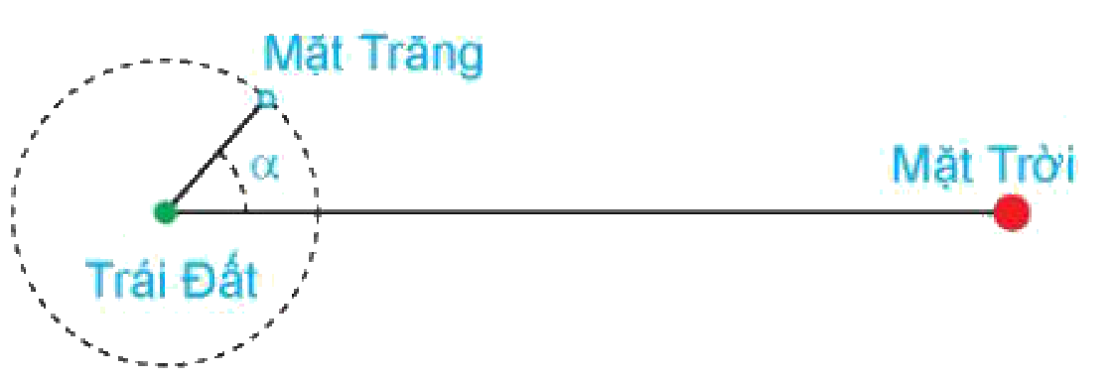
VẬN DỤNG – PHA CỦA MẶT TRĂNG (SGK TR.35 – 36)
VẬN DỤNG
Khi góc giữa Mặt Trời, Trái Đất và Mặt Trăng là $α$ $\left(0^{∘} ≤ α ≤ {360}^{∘}\right)$ thì tỉ lệ phần Mặt Trăng được chiếu sáng là $F=\frac{1}{2}(1−cosα)$. Xác định $α$ ứng với: a) $F=0$ (trăng mới); b) $F=0,25$ (trăng lưỡi liềm); c) $F=0,5$ (trăng bán nguyệt); d) $F=1$ (trăng tròn).
a) $cosα=1$: $α=0^{∘}$ hoặc ${360}^{∘}$. b) $cosα=\frac{1}{2}$: $α={60}^{∘}$ hoặc ${300}^{∘}$.
c) $cosα=0$: $α={90}^{∘}$ hoặc ${270}^{∘}$. d) $cosα=−1$: $α={180}^{∘}$.
Bài 4. Phương trình lượng giác cơ bản – Toán 11 14
Notes:
4'. Click 1, 2 (đối chiếu KHBD). Theo usno.navy.mil.

Slide 15

GEOGEBRA – NGHIỆM CỦA sin x = m
GEOGEBRA
Kéo thanh trượt $m$: đường thẳng $y=m$ (cam) cắt đồ thị $y=sin x$.
Hoành độ các giao điểm là nghiệm của $sin x=m$.
Khi $|m|>1$: không có giao điểm – phương trình vô nghiệm. Trang 2: góc bắn xa nhất.
▶ MỞ GEOGEBRA
Quét QR mở trên điện thoại. Kéo điểm để thay đổi hình.
Bài 4. Phương trình lượng giác cơ bản – Toán 11 15
Notes:
2'.

Slide 16
TỔNG KẾT TIẾT 1
TỔNG KẾT
$sin x=sinα⇔x=α+k2π$ hoặc $x=π−α+k2π$; $cos x=cosα⇔x=±α+k2π$ (cần $|m|≤1$).
Đơn vị độ: thay $2π$ bằng ${360}^{∘}$, $π$ bằng ${180}^{∘}$; không trộn lẫn độ và rađian.
Nhiệm vụ về nhà:
Làm Bài tập 1.19a, b; 1.20 (SGK tr.39).
Đọc trước mục 4 – 6 (SGK tr.36 – 38); mang máy tính cầm tay.
Bài 4. Phương trình lượng giác cơ bản – Toán 11 16
Notes:
3'.

Slide 17
TIẾT 2 (T9)
Phương trình tan x = m, cot x = m. Dùng máy tính cầm tay
Mục tiêu tiết học:
• Giải phương trình tan x = m, cot x = m.
• Tìm góc khi biết giá trị lượng giác bằng máy tính cầm tay.
GV Trương Tử Trang – THPT Vĩnh Thạnh 17
Notes:
Tiết 2 (45'): HĐ4, tan x = m, Ví dụ 7, LT4: 9' – HĐ5, cot x = m, Ví dụ 8, LT5: 8' – Máy tính, Ví dụ 9, LT6: 8' – Bài tập 1.21, 1.22: 6' – Rung chuông vàng 10' – Củng cố 4'.

Slide 18
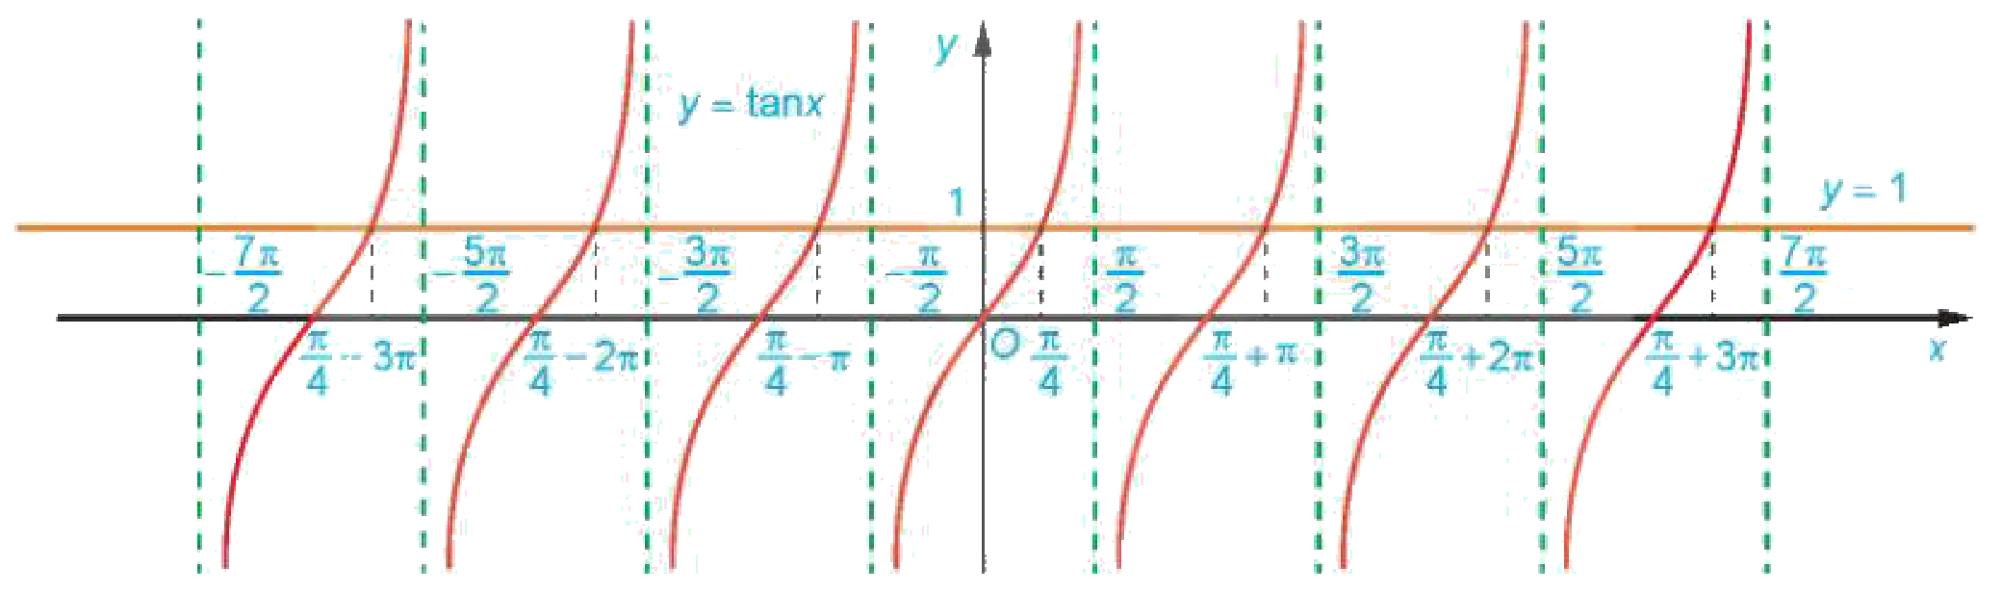
4. PHƯƠNG TRÌNH tan x = m (SGK TR.36)
HÌNH THÀNH KIẾN THỨC
HĐ4. Đường thẳng $y=1$ cắt đồ thị $y=tan x$ tại mấy điểm có hoành độ trong $\left(−\frac{π}{2}; \frac{π}{2}\right)$? Viết công thức nghiệm của $tan x=1$.
Một điểm, hoành độ $x=\frac{π}{4}$; nghiệm $x=\frac{π}{4}+kπ$ $\left(k ∈ ℤ\right)$.
Phương trình $tan x=m$ có nghiệm với mọi $m$. Với mọi $m∈ℝ$, tồn tại duy nhất $α∈\left(−\frac{π}{2}; \frac{π}{2}\right)$ thoả mãn $tanα=m$; khi đó $tan x=m⇔x=α+kπ$ $\left(k ∈ ℤ\right)$. Chú ý. $tan x=tanα^{∘}⇔x=α^{∘}+k{180}^{∘}$.
Bài 4. Phương trình lượng giác cơ bản – Toán 11 18
Notes:
HĐ4: Hình 1.24 (click 1). Chốt khung (click 2).

Slide 19
VÍ DỤ 7 – LUYỆN TẬP 4 (SGK TR.36)
HÌNH THÀNH KIẾN THỨC
Ví dụ 7. Giải: a) $tan x=−\sqrt{3}$; b) $tan x=2$.
a) $tan x=tan\left(−\frac{π}{3}\right)⇔x=−\frac{π}{3}+kπ$. b) $α∈\left(−\frac{π}{2}; \frac{π}{2}\right)$, $tanα=2$: $x=α+kπ$ $\left(k ∈ ℤ\right)$.
Luyện tập 4. Giải: a) $\sqrt{3}tan 2x=−1$; b) $tan 3x+tan 5x=0$.
a) $tan 2x=tan\left(−\frac{π}{6}\right)⇔x=−\frac{π}{12}+\frac{kπ}{2}$ $\left(k ∈ ℤ\right)$.
b) Điều kiện $cos 3x≠0$, $cos 5x≠0$. $tan 3x=tan(−5x)⇔x=\frac{kπ}{8}$; loại các giá trị $x=\frac{π}{2}+mπ$ (ứng với $k$ chia 8 dư 4). Nghiệm: $x=\frac{kπ}{8}$, $k∈ℤ$, $k$ không chia 8 dư 4.
Bài 4. Phương trình lượng giác cơ bản – Toán 11 19
Notes:
Ví dụ 7: click 1. LT4: click 2, 3. LT4b: đặt điều kiện cos 3x ≠ 0, cos 5x ≠ 0.

Slide 20
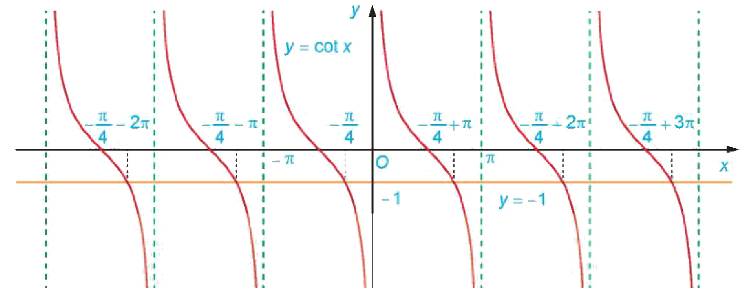
5. PHƯƠNG TRÌNH cot x = m (SGK TR.37)
HÌNH THÀNH KIẾN THỨC
HĐ5. Đường thẳng $y=−1$ cắt đồ thị $y=cot x$ tại mấy điểm có hoành độ trong $\left(0; π\right)$? Viết công thức nghiệm của $cot x=−1$.
Một điểm, hoành độ $x=\frac{3π}{4}$; nghiệm $x=\frac{3π}{4}+kπ$ $\left(k ∈ ℤ\right)$.
Phương trình $cot x=m$ có nghiệm với mọi $m$. Tồn tại duy nhất $α∈(0; π)$ thoả mãn $cotα=m$; khi đó $cot x=m⇔x=α+kπ$ $\left(k ∈ ℤ\right)$. Chú ý. $cot x=cotα^{∘}⇔x=α^{∘}+k{180}^{∘}$.
Bài 4. Phương trình lượng giác cơ bản – Toán 11 20
Notes:
HĐ5: Hình 1.25 (click 1). Chốt khung (click 2).

Slide 21
VÍ DỤ 8 – LUYỆN TẬP 5 (SGK TR.37)
HÌNH THÀNH KIẾN THỨC
Ví dụ 8. Giải: a) $cot x=−\sqrt{3}$; b) $cot x=5$.
a) $cot x=cot\left(−\frac{π}{6}\right)⇔x=−\frac{π}{6}+kπ$. b) $α∈(0; π)$, $cotα=5$: $x=α+kπ$ $\left(k ∈ ℤ\right)$.
Luyện tập 5. Giải: a) $cot x=1$; b) $\sqrt{3}cot x+1=0$.
a) $x=\frac{π}{4}+kπ$. b) $cot x=−\frac{1}{\sqrt{3}}=cot\frac{2π}{3}⇔x=\frac{2π}{3}+kπ$ $\left(k ∈ ℤ\right)$.
Bài 4. Phương trình lượng giác cơ bản – Toán 11 21
Notes:
Ví dụ 8: click 1. LT5: click 2.

Slide 22
6. DÙNG MÁY TÍNH CẦM TAY TÌM GÓC (SGK TR.38)
HÌNH THÀNH KIẾN THỨC
Bước 1. Chọn đơn vị: SHIFT MODE 3 (độ, chữ D) hoặc SHIFT MODE 4 (rađian, chữ R). Bước 2. Ấn SHIFT và sin/cos/tan, nhập giá trị $m$, ấn =.
Phím $\sin^{−1}$, $\tan^{−1}$ cho kết quả trong $\left(−\frac{π}{2}; \frac{π}{2}\right)$; phím $\cos^{−1}$ cho kết quả trong $\left(0; π\right)$.
Ví dụ 9. $sinα=0,58$: $α≈{35}^{∘}{27}^{′}2^{″}≈0,61873$ rad.
Luyện tập 6. Tìm số đo độ và rađian của $α$: a) $cosα=−0,75$; b) $tanα=2,46$; c) $cotα=−6,18$.
a) $α≈{138}^{∘}{35}^{′}{25}^{″}≈2,4189$ rad. b) $α≈{67}^{∘}{52}^{′}{41}^{″}≈1,1847$ rad. c) $tanα=−\frac{1}{6,18}$: $α≈−9^{∘}{11}^{′}{29}^{″}≈−0,1604$ rad.
Bài 4. Phương trình lượng giác cơ bản – Toán 11 22
Notes:
8'. GV thao tác mẫu Ví dụ 9 (bảng bấm phím SGK). LT6: HS bấm, đổi vở chấm chéo (click 1).

Slide 23
BÀI TẬP 1.19 – 1.20 (SGK TR.39)
LUYỆN TẬP
1.19. Giải: a) $sin x=\frac{\sqrt{3}}{2}$; b) $2cos x=−\sqrt{2}$; c) $\sqrt{3}tan\left(\frac{x}{2} + {15}^{∘}\right)=1$; d) $cot(2x−1)=cot\frac{π}{5}$.
a) $x=\frac{π}{3}+k2π$ hoặc $x=\frac{2π}{3}+k2π$; b) $x=±\frac{3π}{4}+k2π$; c) $x={30}^{∘}+k{360}^{∘}$; d) $x=\frac{1}{2}+\frac{π}{10}+\frac{kπ}{2}$.
1.20. Giải: a) $sin 2x+cos 4x=0$; b) $cos 3x=−cos 7x$.
a) $x=\frac{π}{4}+\frac{kπ}{3}$; b) $x=\frac{π}{10}+\frac{kπ}{5}$ hoặc $x=\frac{π}{4}+\frac{kπ}{2}$ $\left(k ∈ ℤ\right)$.
Bài 4. Phương trình lượng giác cơ bản – Toán 11 23
Notes:
Chữa nhanh, click hiện đáp án (đối chiếu KHBD; đã kiểm tra số).

Slide 24
BÀI TẬP 1.21 – 1.22 (SGK TR.39)
VẬN DỤNG
1.21. Đạn pháo $v_{0}=500$ m/s, góc bắn $α$, $g=9,8$ m/s²: a) Tầm xa theo $α$. b) Tìm $α$ để trúng mục tiêu cách 22 000 m.
a) $L=\frac{v_{0}^{2}sin 2α}{g}$. b) $sin 2α=\frac{22 000·9,8}{{500}^{2}}=0,8624$: $α≈{29}^{∘}{47}^{′}{37}^{″}$ hoặc $α≈{60}^{∘}{12}^{′}{23}^{″}$.
1.22. Vật dao động $x=2cos\left(5t−\frac{π}{6}\right)$ (cm, giây). Trong khoảng từ 0 đến 6 giây, vật đi qua vị trí cân bằng bao nhiêu lần?
$x=0⇔5t−\frac{π}{6}=\frac{π}{2}+kπ⇔t=\frac{2π}{15}+\frac{kπ}{5}$; $0≤t≤6$ cho $k=0; 1;…; 8$: 9 lần.
Bài 4. Phương trình lượng giác cơ bản – Toán 11 24
Notes:
6'. Click hiện đáp án (đã kiểm tra số).

Slide 25
TRÒ CHƠI: RUNG CHUÔNG VÀNG
TRÒ CHƠI
🔔 Luật chơi
Mỗi bạn một bảng con – viết đáp án khi hết giờ.
Câu nhiều lựa chọn: ghi A, B, C hoặc D (30 giây).
Câu Đúng/Sai: ghi Đ hoặc S cho từng ý (60 giây).
Câu trả lời ngắn, thực tế: ghi một số (60 giây).
Sai: rời sàn thi. Bạn trụ lại cuối cùng rung chuông vàng!
Bài 4. Phương trình lượng giác cơ bản – Toán 11 25
Notes:
Mỗi HS một bảng con. Mỗi câu 30 giây (Đ/S, trả lời ngắn, thực tế: 60 giây). Sai rời sàn thi; có thể 'cứu trợ' 1 lần. Cấu trúc 5 câu theo đề thi từ 2025: nhiều lựa chọn, Đúng/Sai, trả lời ngắn, thực tế. Đáp án đã kiểm tra bằng Python.

Slide 26
RUNG CHUÔNG VÀNG – CÂU 1 (BIẾT)
TRÒ CHƠI
Nghiệm của phương trình $cos x=1$ là
A. $x=kπ$
B. $x=k2π$
C. $x=\frac{π}{2}+k2π$
D. $x=π+k2π$
Đáp án B. Trường hợp đặc biệt.
Bài 4. Phương trình lượng giác cơ bản – Toán 11 26
Notes:
30 giây. Click 1: đáp án.

Slide 27
RUNG CHUÔNG VÀNG – CÂU 2 (HIỂU)
TRÒ CHƠI
Phương trình nào sau đây vô nghiệm?
A. $sin x=0,9$
B. $tan x=2 026$
C. $cos x=\frac{π}{3}$
D. $cot x=−5$
Đáp án C. $\frac{π}{3}≈1,05>1$.
Bài 4. Phương trình lượng giác cơ bản – Toán 11 27
Notes:
30 giây. Click 1: đáp án. Nhiễu: tan, cot luôn có nghiệm.

Slide 28
RUNG CHUÔNG VÀNG – CÂU 3 (ĐÚNG/SAI)
TRÒ CHƠI
Xét phương trình $sin x=\frac{1}{2}$. Xét tính đúng, sai:
a) $x=\frac{π}{6}$ là một nghiệm.
ĐÚNG
b) $x=\frac{π}{3}$ là một nghiệm.
SAI
c) Công thức nghiệm: $x=±\frac{π}{6}+k2π$.
SAI (π/6, 5π/6)
d) Trên $[0; 2π)$ có đúng 2 nghiệm.
ĐÚNG
Bài 4. Phương trình lượng giác cơ bản – Toán 11 28
Notes:
60 giây. Click 1–4. Đ – S – S – Đ.

Slide 29
RUNG CHUÔNG VÀNG – CÂU 4 (TRẢ LỜI NGẮN)
TRÒ CHƠI
Tìm nghiệm dương nhỏ nhất (theo độ) của phương trình $tan x=tan {200}^{∘}$.
Đáp số: 20. $x={200}^{∘}+k{180}^{∘}$; nghiệm dương nhỏ nhất ứng với $k=−1$: $x={20}^{∘}$.
Bài 4. Phương trình lượng giác cơ bản – Toán 11 29
Notes:
60 giây. Click 1.

Slide 30
RUNG CHUÔNG VÀNG – CÂU 5 (THỰC TẾ)
TRÒ CHƠI
Quả đạn bắn với $v_{0}=20$ m/s, $g=10$ m/s². Tầm xa lớn nhất là bao nhiêu mét?
Đáp số: 40. $L=\frac{v_{0}^{2}sin 2α}{g}≤\frac{400}{10}=40$ m (khi $α={45}^{∘}$).
Bài 4. Phương trình lượng giác cơ bản – Toán 11 30
Notes:
60 giây. Click 1.

Slide 31

CỦNG CỐ TRỰC TUYẾN – NHIỆM VỤ VỀ NHÀ
TỔNG KẾT
Bài củng cố trực tuyến – quét mã QR hoặc mở đường link:
https://trangtu66.github.io/Taode_thi_online/cc_bai4_t11.html
Nhiệm vụ về nhà:
Hoàn thành Bài tập 1.19 – 1.22.
Ôn tập Chương I, làm trước Bài tập cuối chương I (SGK tr.40 – 41).
▶ MỞ BÀI CỦNG CỐ
Bài 4. Phương trình lượng giác cơ bản – Toán 11 31
Notes:
3'. HS quét QR làm bài củng cố online ở nhà. Đáp án chỉ mở khi GV cho phép.

Slide 32
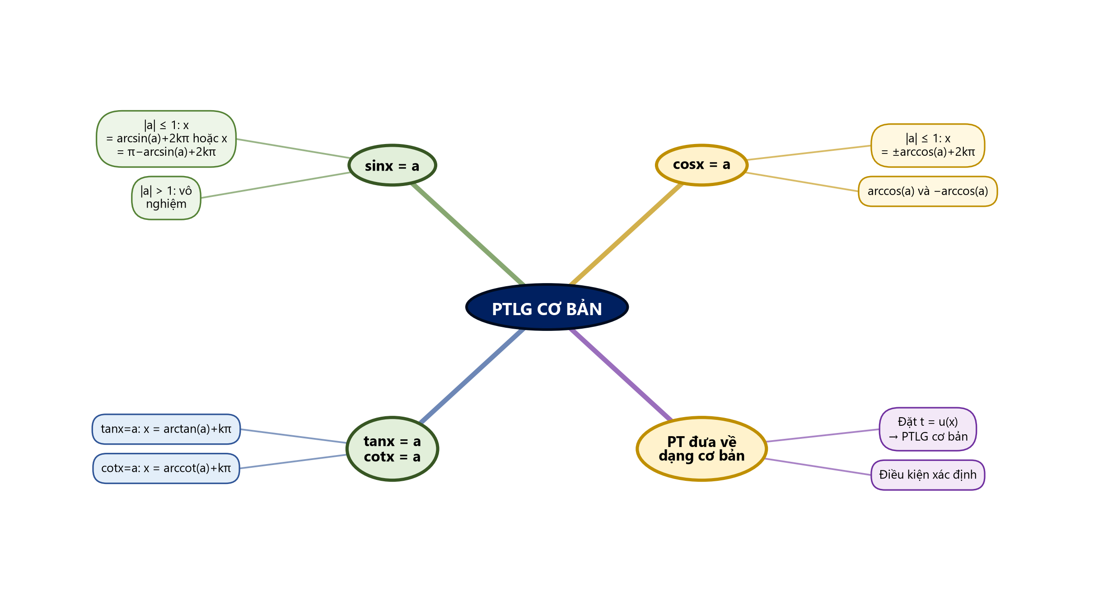
SƠ ĐỒ TƯ DUY – BÀI 4
TỔNG KẾT
Bài 4. Phương trình lượng giác cơ bản – Toán 11 32
Notes:
Củng cố cuối bài.

Slide 33
PHỤ LỤC 1 – SAI LẦM THƯỜNG GẶP
DÀNH CHO GV
Viết nghiệm $sin x=m$ dạng $x=±α+k2π$ (nhầm với cos).
Dùng bước $k2π$ cho tan, cot (đúng là $kπ$); quên điều kiện xác định khi có tan, cot.
Trộn lẫn độ và rađian trong cùng công thức nghiệm.
Giải $cos x=m$ khi $|m|>1$ vẫn ra nghiệm.
Bài 4. Phương trình lượng giác cơ bản – Toán 11 33
Notes:
Slide ẩn – chỉ GV xem khi chuẩn bị.

Slide 34
PHỤ LỤC 2 – PHÂN HOÁ, DỰ PHÒNG
DÀNH CHO GV
HS cần hỗ trợ: bảng 4 công thức nghiệm in sẵn; Ví dụ 2a, 5a, LT2a, LT3a, LT5a.
HS khá, giỏi: LT2b, LT3b, LT4b, Bài 1.20 – 1.22.
Khối 11 không có HS khuyết tật; HS yếu được hỗ trợ theo cặp.
Mất điện/mạng: KHBD in; máy tính cầm tay thay GeoGebra.
Bài 4. Phương trình lượng giác cơ bản – Toán 11 34
Notes:
Slide ẩn – chỉ GV xem khi chuẩn bị.

